Slide 1
PART 14
Pengertian dan Cara Penggunaan Tipe Data Char Pascal

Slide 2
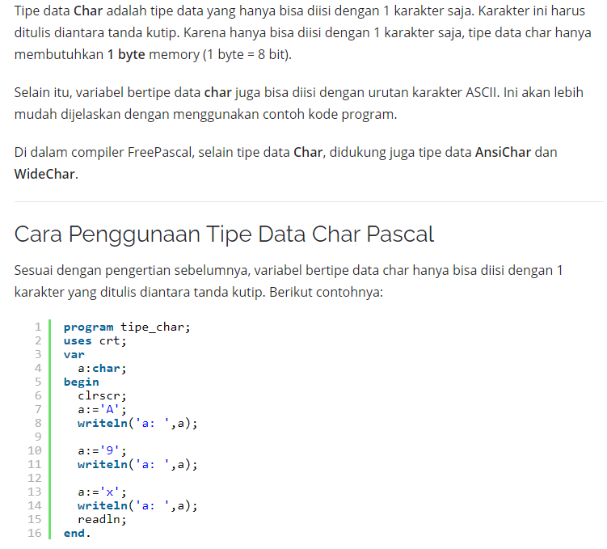
Pengertian Tipe Data Char di Pascal

Slide 3
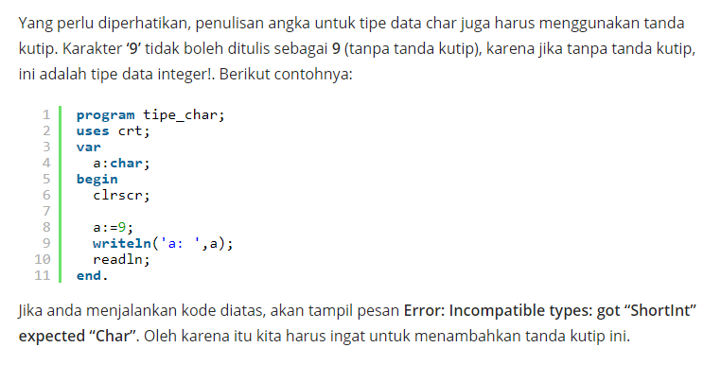

Slide 4
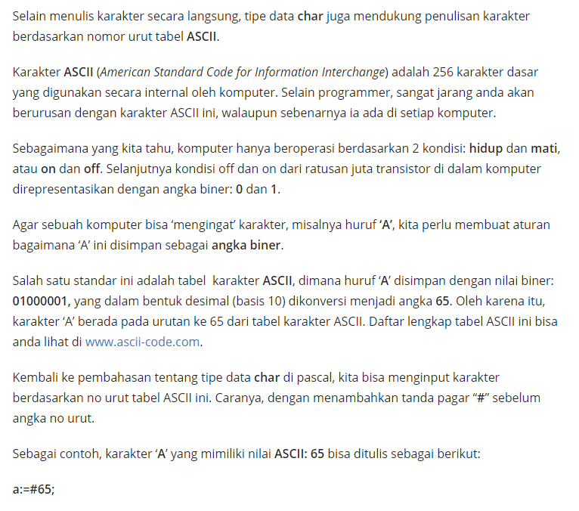
Membuat Karakter Char Berdasarkan Nomor ASCII

Slide 5
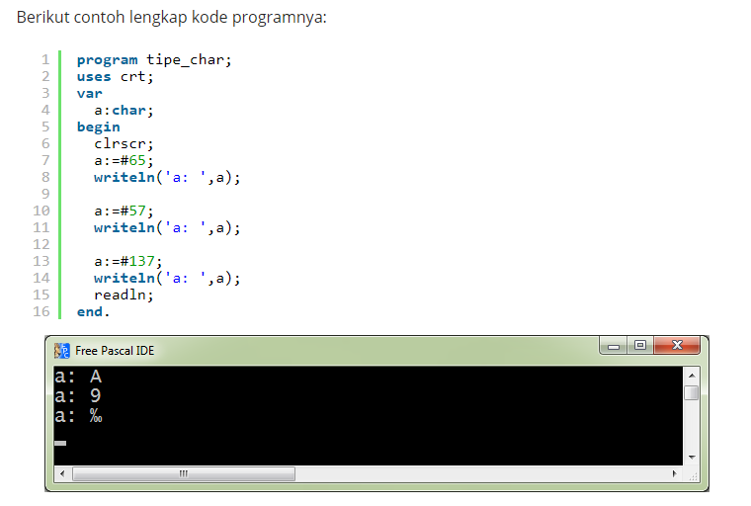

Slide 6


